Slide 1
SAIL 语言简介及快速入门
第三测试小队 阎明铸

Slide 2
大纲
Sail 是什么
为什么 RISCV ISA 使用 Sail 编写
Sail 语法速通
使用 Sail 描述 RISC-V li 指令
使用 Sail 描述 riscv li 指令

Slide 3
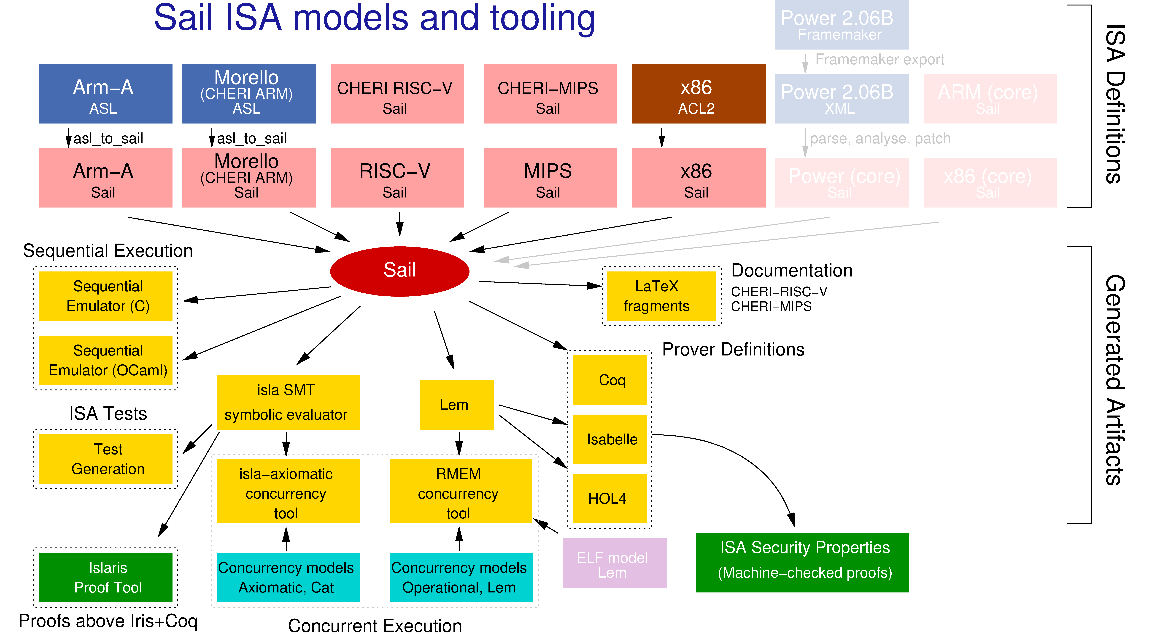
Sail 是什么
Sail 是一种用于描述处理器的指令集架构 (ISA) 语义的 DSL。
使用 Sail 的 ISA
生成对象

Slide 4
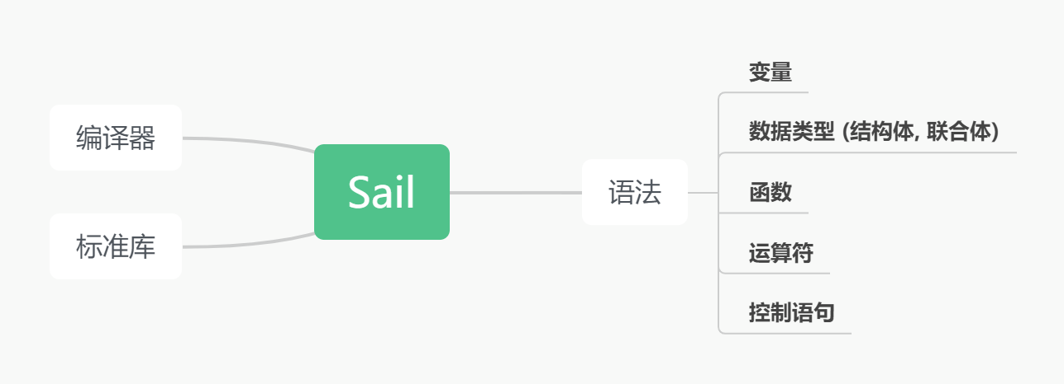
Sail 是一种 DSL

Slide 5
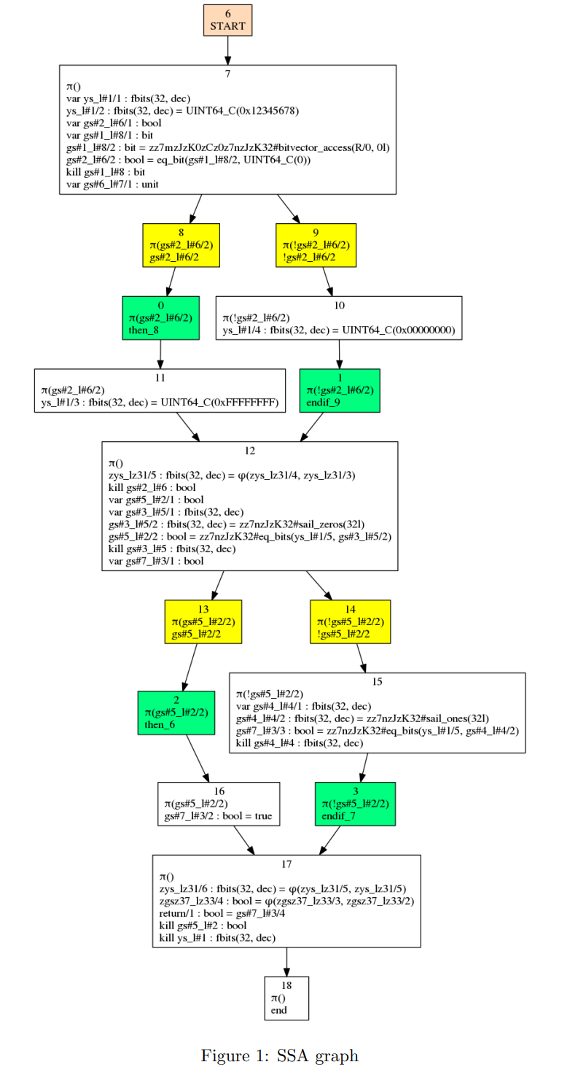
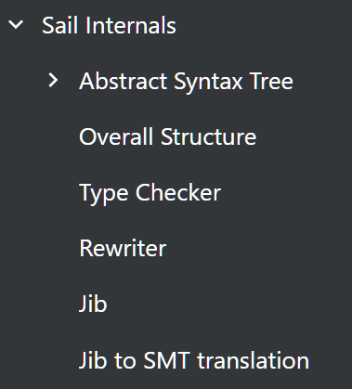
Sail 编译器
Sail 编译器主要由 Ocaml 语言编写
- 能够生成 AST 抽象语法树
- 具有类型检查器
- 可以经过一系列 PASS 实现代码优化
- 编译过程中会生成中间语言 (IR)
- 同样会生成控制流图
- 最后能够生成其它语言的代码, 例如 Ocaml, C
可以用于模拟器或者定理证明器

Slide 6
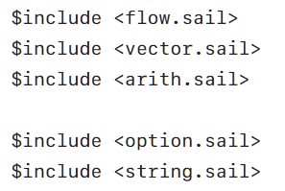
Sail 标准库
默认情况下(不引入 prelude.sail 等)，Sail 几乎没有内置类型或函数
字符串
向量
基本运算符
option 类型 (Ocaml/Rust - Option, Haskell - Maybe)
prelude.sail
甚至对于最简单的运算符, 不同供应商也可能有不同的命名约定和样式
因此对于不同的 spec, 一般会创建不同的 prelude

Slide 7
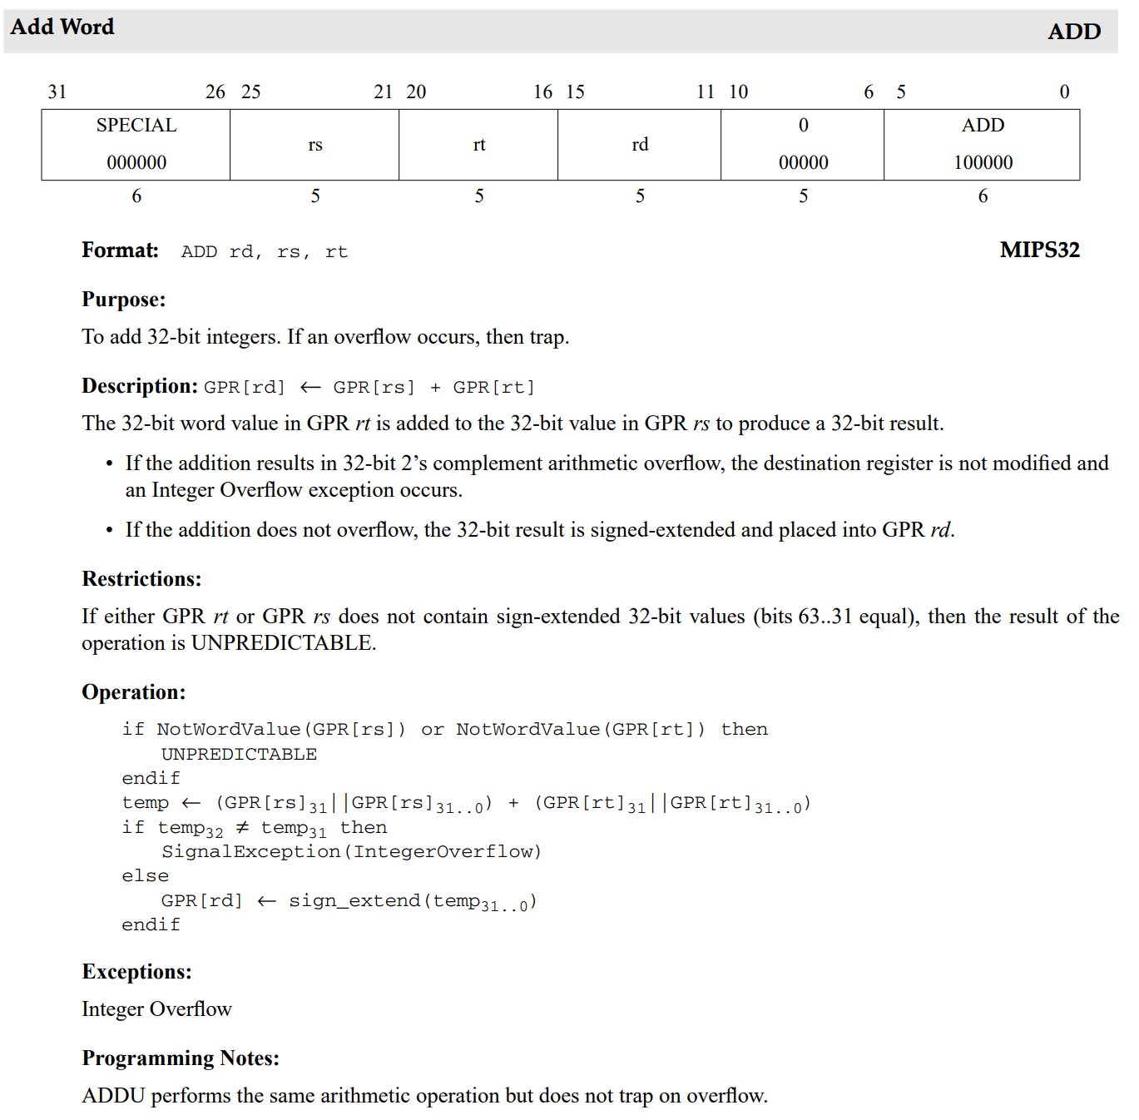
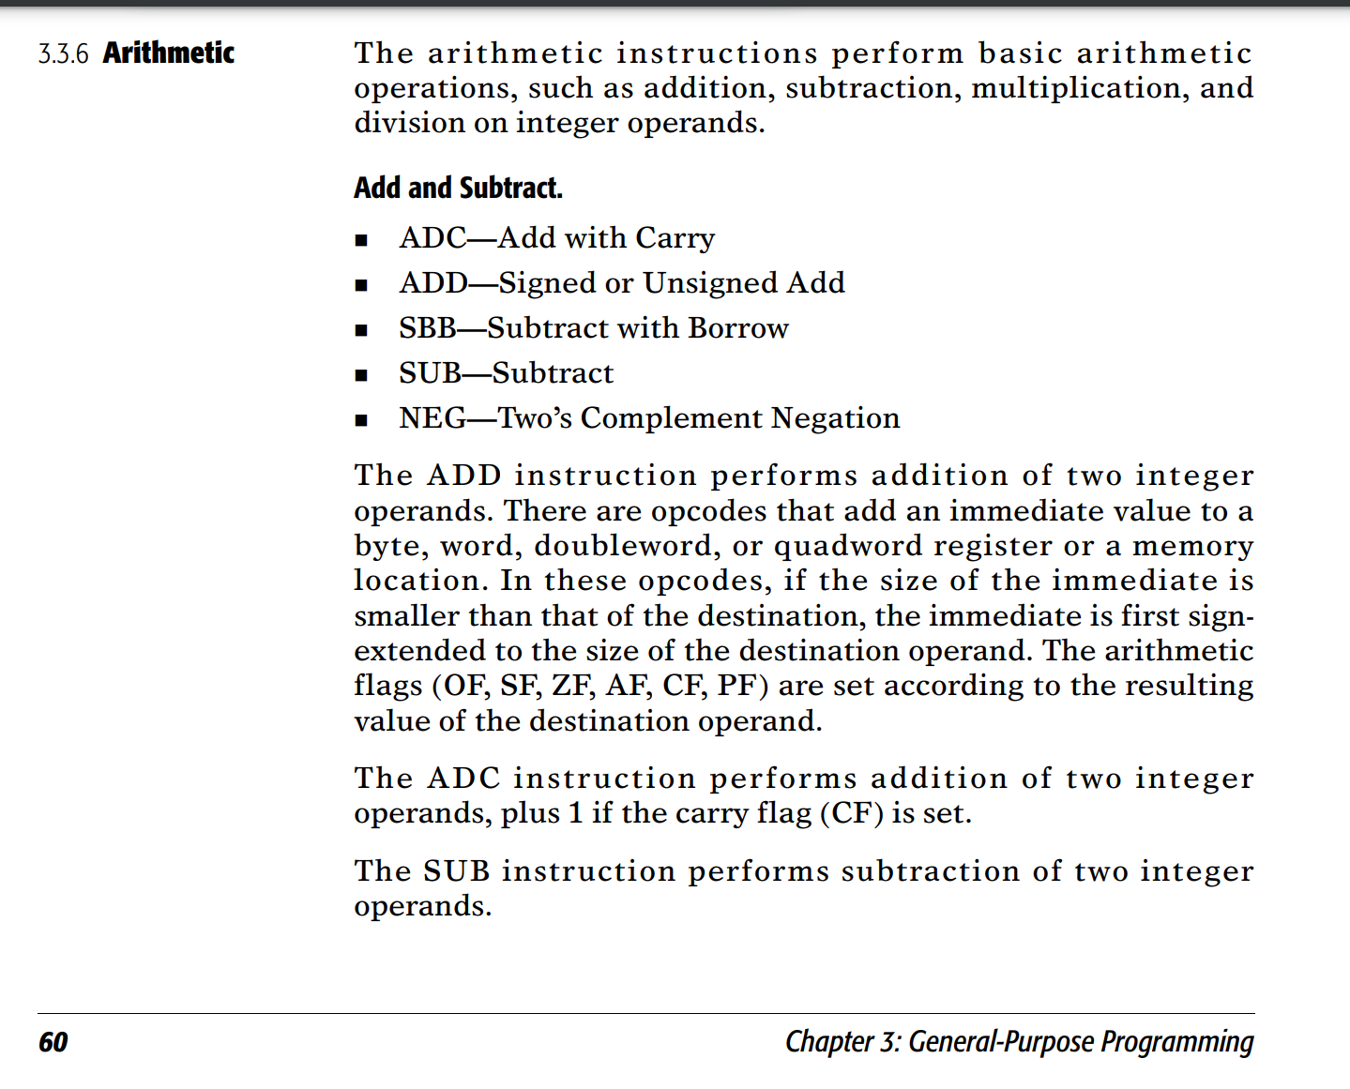
为什么使用 Sail 编写 ISA ?
MIPS
AMD64

Slide 8
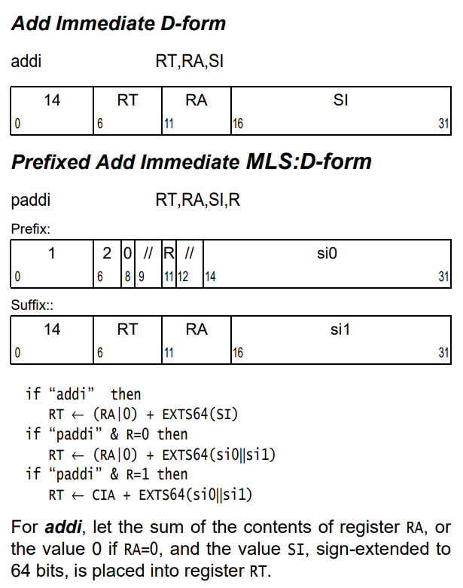
sail 要实现的目标
支持对真实世界 ISA 语义的精确定义
容易，对熟悉现有供应商伪代码的人可以轻松掌握，
(Sail 的风格与 ARM 和 IBM Power 使用的伪代码类似)
提供一个富有表现力的类型系统
提供代码检查, 类型推断等功能
支持自动生成定理证明器定义，用于对 ISA 规范进行推理
支持复杂的 ISA 语义....
- ...........
IBM OpenPower

Slide 9
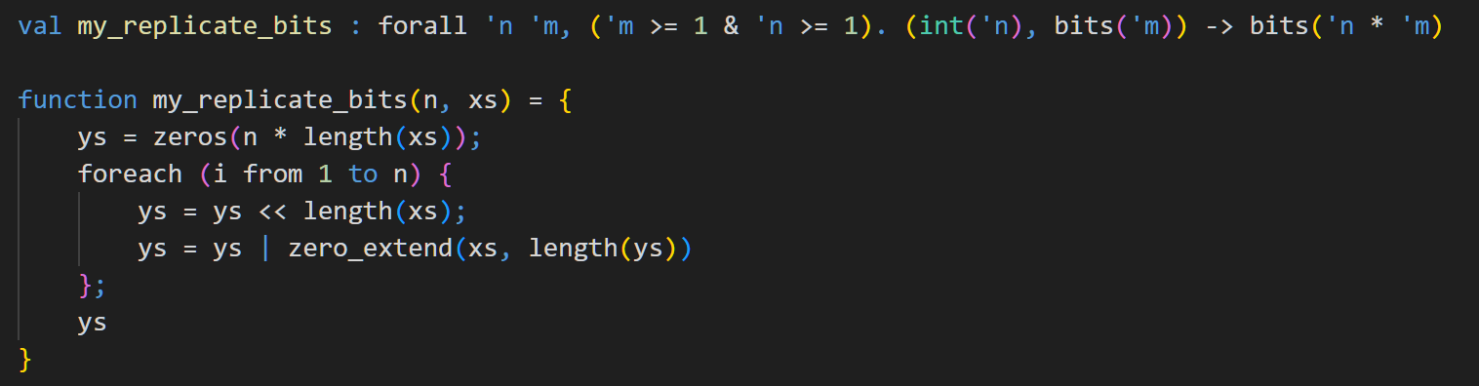
Sail 语法
Sail 从语法上是一门函数式编程语言, 了解过 Ocaml, Haskell, Rust 都可以很快上手
- Sail 手册
- A Tour of OCaml
- Learn You a Haskell for Great Good!
翻译 https://github.com/trdthg/plct/blob/main/doc/sail/lang.md

Slide 10
函数
在 Sail 中，函数分为两部分
先使用 val 关键字编写函数的类型签名
函数名
类型变量
类型变量约束
参数列表
返回值类型

Slide 11
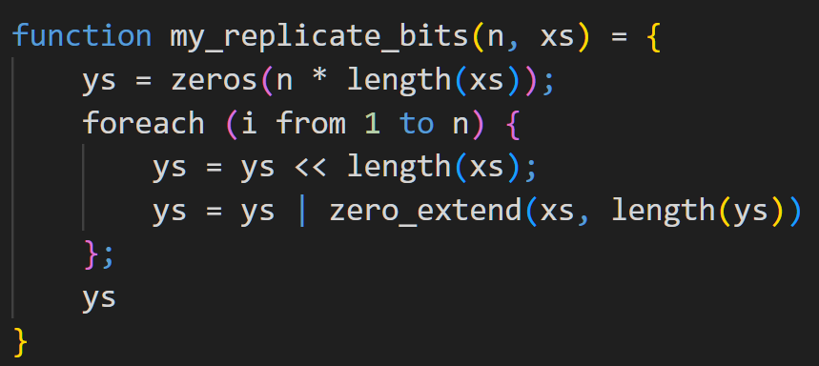
函数
然后使用 function 关键字定义函数的主体

Slide 12
数据类型
int 任意精度的数学整数
nat 任意精度的自然数
range('n, 'm)
list
string
real
tuple
struct
enum
union

Slide 13
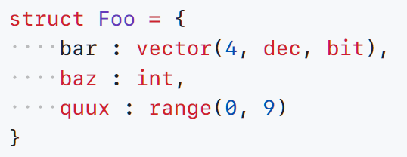
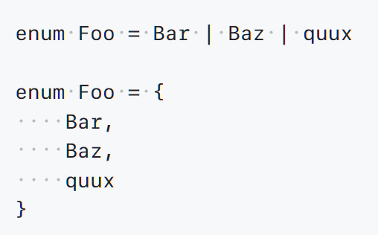
数据类型
Struct
Enum

Slide 14
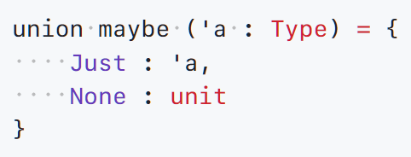
Union
在 Sail 中定义类似于 Haskell 的 Maybe 类型

Slide 15
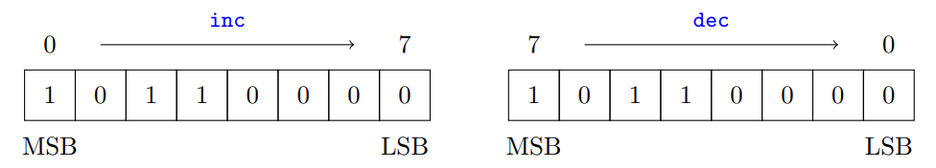
Vector
大端模式
小端模式
default Order dec

Slide 16
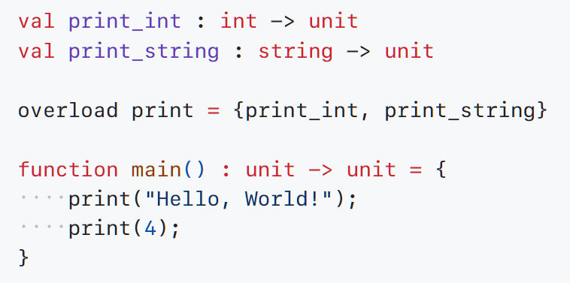
重载

Slide 17
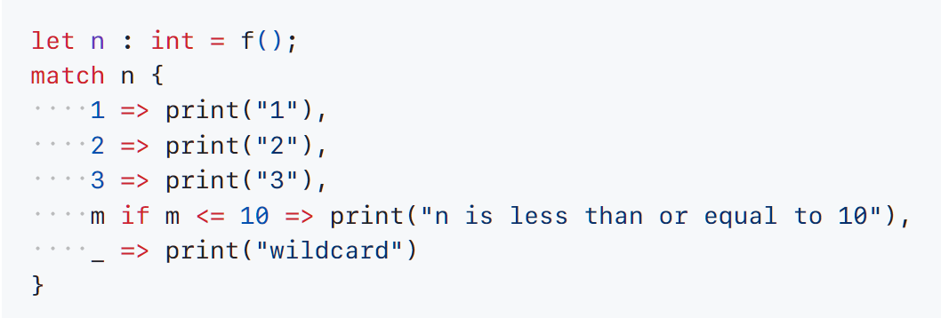
模式匹配
与大多数函数式语言一样，Sail 支持通过 match 关键字进行模式匹配

Slide 18
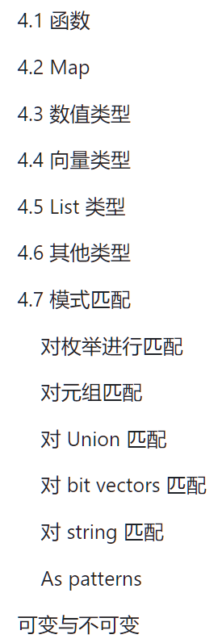
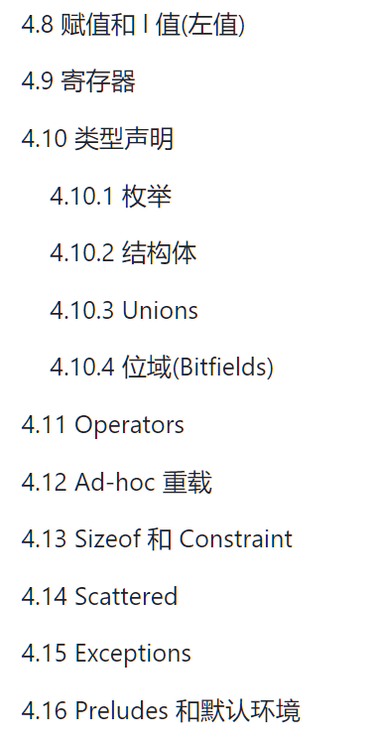
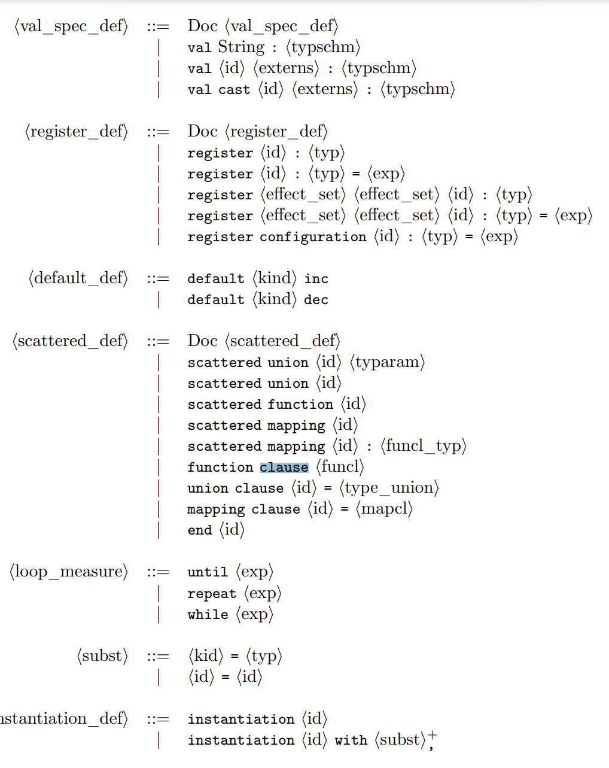
https://github.com/trdthg/plct/blob/main/doc/sail/lang.md

Slide 19
用 Sail 实现 ADDI 和 LD 指令

Slide 20
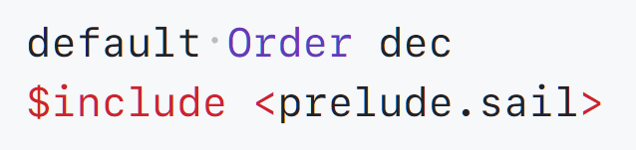
准备动作

Slide 21
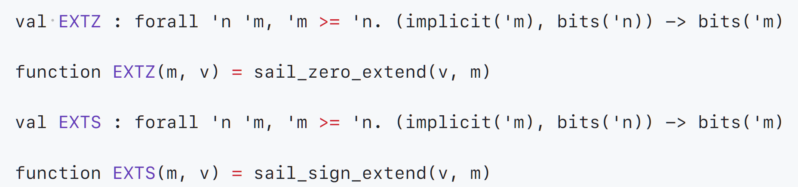
定义零拓展和符号拓展函数
sail_zero_extend 和 sail_sign_extern 是两个 builtin 函数

Slide 22
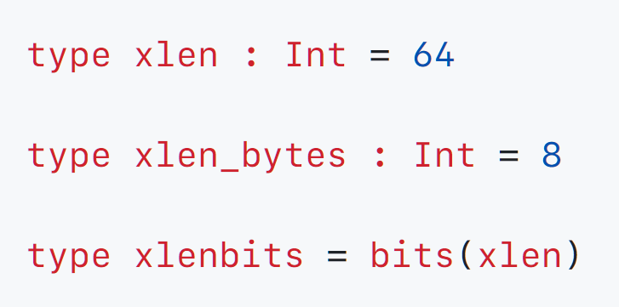
定义一些辅助类型
机器字长
64 位的 bit 数组, 表示一个 64 位寄存器

Slide 23
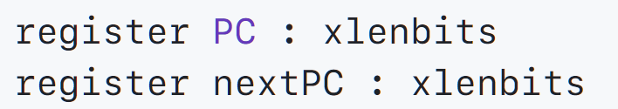
定义 PC 寄存器
register 可以当作是一个 顶级全局变量

Slide 24
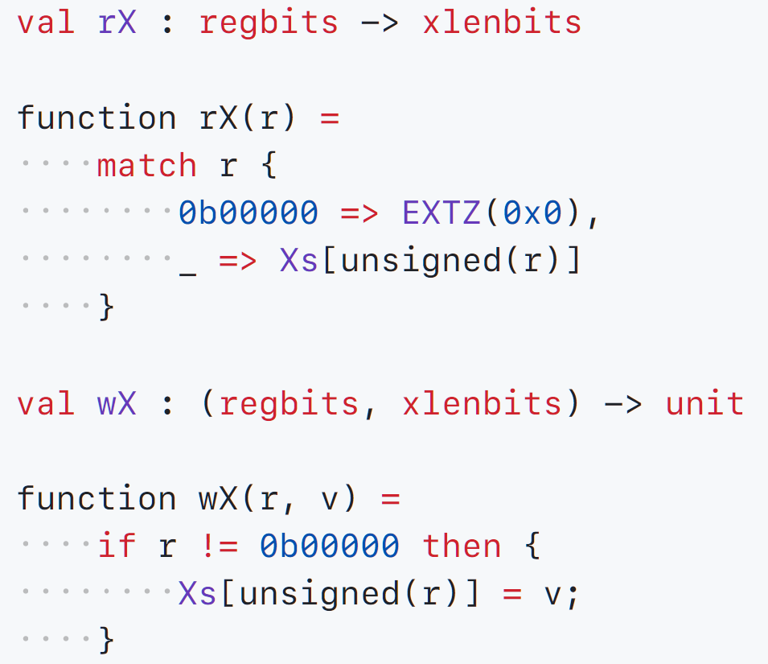

定义 32 个 64 位通用寄存器
读
写
传入参数大小 5 bit -> 32 对应寄存器个数
返回值 64 bit 对应寄存器大小

Slide 25
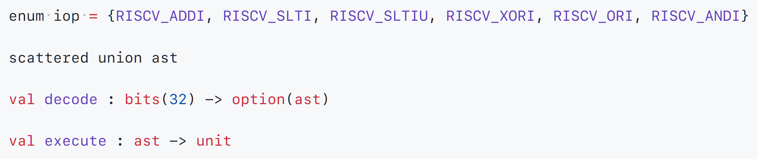
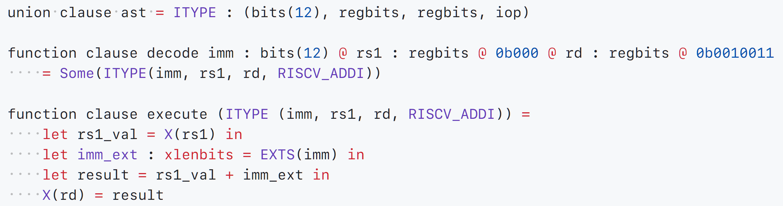
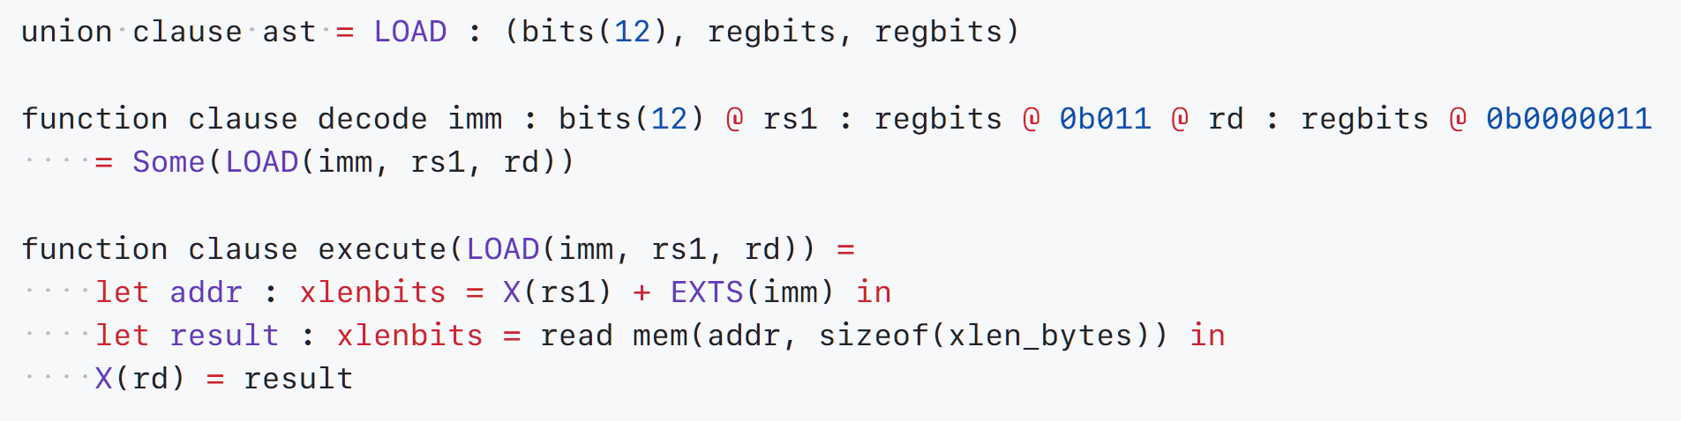
各个节点的抽象语法树
指令寄存器 -> AST
指令的对应的逻辑代码

Slide 26

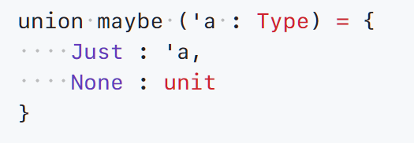


Scattered 关键字

Slide 27
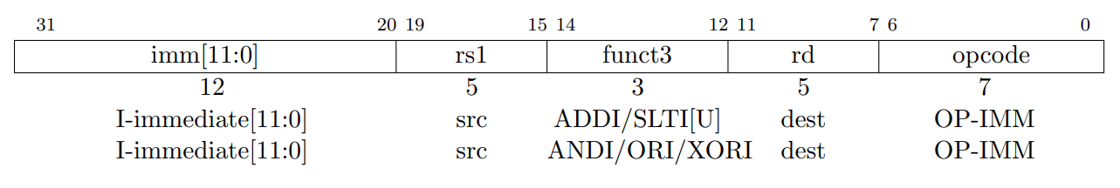
DECODE

Slide 28


EXECUTE
对立即数做零拓展

Slide 29
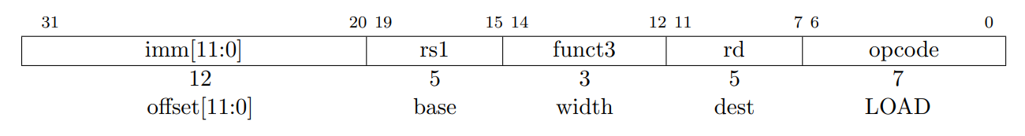
LOAD

Slide 30
Thanks

